Slide 1
Държавен прием на ученици в VIII клас /Наредба №10 за организация на дейностите в училищното образование/

Slide 2
НАРЕДБА № 10
Дейностите по приема на ученици в VIII клас се организират от началника на регионалното управление на образованието с изключение на приема в спортните училища, в училищата по изкуствата и в училищата по културата.
За определените с държавния план-прием места в VIII клас могат да кандидатстват ученици, които успешно са завършили основно образование в годината на кандидатстването, както и лица, които не са по-възрастни от 17 години, навършвани в годината на кандидатстване.
Приемането на ученици в VIII клас се извършва въз основа на желанията на учениците и при отчитане на резултатите от националното външно оценяване, които се включват като балообразуващ елемент.
Приемането на ученици в VIII клас по утвърден държавен план-прием за профилите "Изобразително изкуство", "Музика" и "Физическо възпитание и спорт" се извършва и въз основа на резултата от изпита за проверка на способностите.

Slide 3
НАРЕДБА № 10
Учениците могат да кандидатстват за приемане в неограничен брой училища.
Балът за класиране на учениците след завършено основно образование се формира като сбор от следните елементи:
Точка 1. Брой точки от националното външно оценяване по български език и литература и по математика, като педагогическият съвет на приемащото училище може да определи в балообразуването да участват и резултатите от един или повече допълнителни учебни предмета, за които се провежда национално външно оценяване в съответната учебна година;
Точка 2. Оценките от свидетелството за основно образование по два учебни предмета, изучавани в раздел за задължителна подготовка от учебния план в VII клас, определени от педагогическия съвет и превърнати по скала в точки в съответствие с ДОС за оценяването на резултатите от обучението на учениците.

Slide 4
НАРЕДБА № 10
При балообразуването по т. 1 по решение на педагогическия съвет на приемащото училище се избира само един от следните варианти:
1. удвояване на резултата по български език и литература и удвояване на резултата по математика от националното външно оценяване;
2. удвояване на резултата по български език и литература или на резултата по математика от националното външно оценяване, като резултатът по другия предмет се включва само веднъж;
3. утрояване на резултата по български език и литература или на резултата по математика от националното външно оценяване, като резултатът по другия предмет присъства само веднъж;
4. удвояване на резултата по български език и литература или на резултата по математика от националното външно оценяване, включване един път на резултата по другия предмет и един път на резултата от допълнителния учебен предмет, определен по реда на т. 1;
5. включване по един път на резултатите от националното външно оценяване по български език и литература, по математика и по други два допълнителни учебни предмета, определени по реда на т. 1;

Slide 5
НАРЕДБА № 10
6. включване по един път на резултатите от националното външно оценяване по български език и литература, по математика и по един допълнителен учебен предмет, определен по реда на т. 1;
7. включване по един път резултатите от националното външно оценяване по български език и литература и по математика.
За участие в държавния план-прием в VIII клас учениците, успешно завършили VII клас, подават до началника на регионалното управление на образованието следните документи:
1. заявление за участие в класиране по образец с подредени желания;
2. копие на свидетелство за завършено основно образование;
3. копие от служебна бележка за резултатите от положените изпити от националното външно оценяване;

Slide 6
НАРЕДБА № 10
4. копие от служебна бележка за резултатите от положените изпити за проверка на способностите;
5. медицинско свидетелство, издадено от общопрактикуващия лекар на ученика - за кандидатстващите за специалности от професии.
Заявлението и документите се подават на длъжностни лица и на места, определени от началника на регионалното управление на образованието.
При подаване на копията на документите по ал. 1 учениците представят оригиналите им за сверяване на място от длъжностните лица.

Slide 7
НАРЕДБА № 10
В заявлението си учениците подреждат по желание профилите и специалностите от професии, за които отговарят на условията за балообразуване.
За едно желание се смята кандидатстването за един профил или за една специалност от професия за всяко заявено училище.
Учениците могат да кандидатстват едновременно в повече от една област.
Класирането се извършва централизирано на областно ниво от комисия в регионалното управление на образованието в три етапа.
Всеки ученик се класира само по едно желание за всеки етап на класиране.
След всеки етап на класиране ученикът, който се е записал и след това е изтеглил документите си, не запазва мястото си.

Slide 8
НАРЕДБА № 10
ЕТАПИ НА КЛАСИРАНЕ
Първият етап на класиране включва следните дейности:
1. разпределение на учениците по паралелки според бала и желанията им;
2. закриване на част от паралелките от началника на РУО след анализ на броя на учениците, определените места за държавен план-прием и спецификата на населеното място;
3. обявяване на първото класиране;
4. записване на приетите ученици в училищата или подаване на заявления за участие във втори етап на класиране.
В заявлението за участие във втори етап на класиране учениците не променят и не пренареждат желанията си.
Приемащите училища предават на началника на РУО списъците със записаните ученици, заявленията за участие във второ класиране и информация за свободните места.
Първото класиране приключва с обявяване от началника на РУО

Slide 9
НАРЕДБА № 10
Във втория етап на класиране участват учениците, които:
1. не са приети;
2. са приети по второ или следващо желание, но не са се записали
Във втория етап на класиране учениците по т. 2 се класират на мястото си от първия етап на класиране или на по-предно свое желание.
Резултатите от втория етап на класиране се обявяват от началника на РУО.
Класираните ученици се записват в училището или губят мястото, на което са класирани.
Приемащите училища предават в РУО списъците със записаните ученици и свободните места.
Второто класиране приключва с обявяване от началника на РУО на свободните места за трето класиране.

Slide 10
НАРЕДБА № 10
В третия етап на класиране участват ученици, които:
1. не са приети;
2. не са кандидатствали до момента.
За участие в третия етап на класиране учениците подават заявление до началника на РУО, в което подреждат желанията си за обявените свободни места.
Класираните ученици се записват в училището.
Училищата предават в РУО списъците със записаните ученици и свободните места.
След третия етап на класиране, ако записаните в дадена паралелка са под норматива за минимален брой ученици, началникът на РУО закрива паралелката и насочва учениците към паралелка, в която има свободни места.
По изключение, след съгласуване с финансиращия орган, началникът на РУО може да не я закрива.

Slide 11
НАРЕДБА № 10
За свободни се смятат местата на:
1. които няма приети ученици;
2. приети, но незаписали се в срок ученици;
3. записали се и след това изтеглили документите си ученици.
По решение на началника на РУО и след анализ на приема, когато след третия етап на класиране записаните в някоя паралелка са под норматива за минимален брой ученици, по изключение държавният прием може да се извършва до 10 септември, ако има ученици, които не са приети.
Приемането на ученици след него, както и допълване на утвърдените паралелки до максималния брой ученици, се организира от училището, за което директорът създава комисия за класирането им по определени критерии.
Учениците подават в избраното от тях училище заявление до директора и оригиналите на свидетелството и медицинското, ако е приложимо.

Slide 12
НАРЕДБА № 10
Резултатите от попълването на местата в тези случаи /след третия етап/ се обявяват в училището и в РУО до 11 септември.
Началникът на РУО утвърждава до 14 септември реализирания държавен прием за VIII клас по училища.
Класираните ученици се записват в VIII клас в съответното училище, като подават следните документи:
1. заявление до директора;
2. оригинал на свидетелство за основно образование;
3. оригинал на медицинско свидетелство, издадено от общопрактикуващия лекар на ученика - за кандидатстващите по специалност от професия в професионални гимназии и професионални гимназии и професионални паралелки в профилирани гимназии, обединени и средни училища.

Slide 13
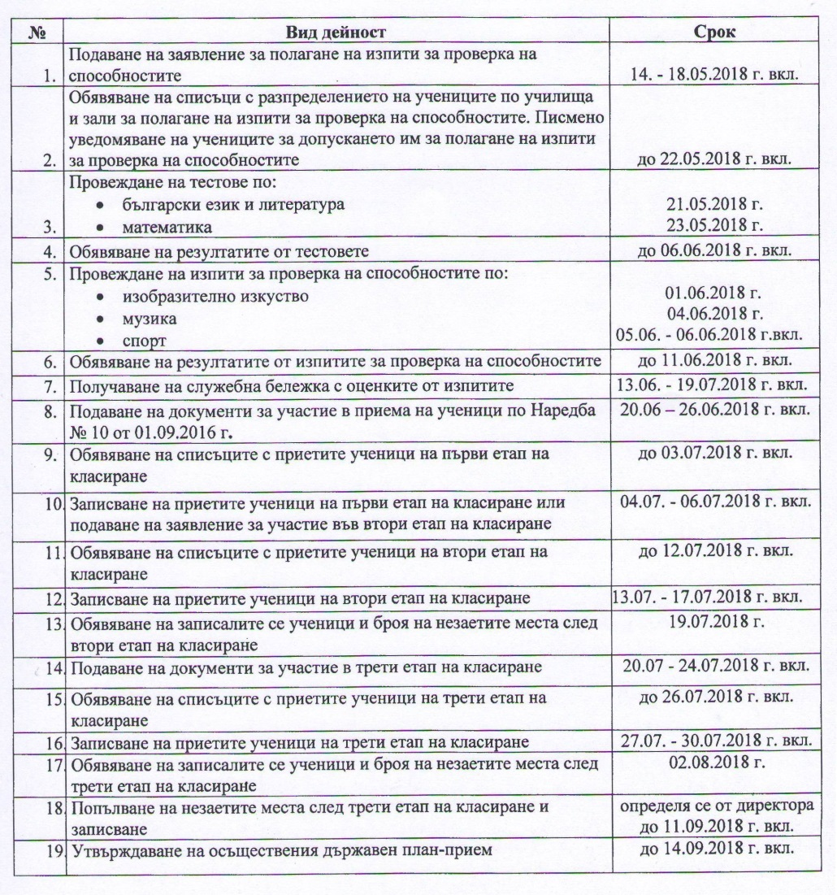
ГРАФИК НА ДЕЙНОСТИТЕ

